Slide 1
ÁREA ACADÉMICA: Español II TEMA: Rasgos de la lectura PROFESOR: L. C. C. Nyxé O. Durán Espinosa PERIODO: enero - junio 2017
TEACHER:
MTE. HEIDI ZAMORA NAVA
SEMESTER:
January – May, 2015

Slide 2
1.2 Rasgos de la lectura Resumen Utilizar el lenguaje oral, específicamente a través de la lectura en voz alta para producir impresiones con fines estéticos y evitar errores comunes Abstract Use oral language, specifically through reading aloud to produce impressions for aesthetic purposes and avoid common mistakes
Keywords: cualidades, voz, defectos, lectura

Slide 3
Pregunta detonadora
¿Cómo puedo mejorar mi lectura en voz alta?

Slide 4
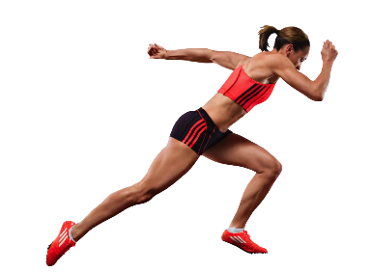
Inteligibilidad
Facilita la comprensión
Volumen
Intensidad
Puntuación
Respeto de signos
Dicción
Pronunciación
Modulación
Dominar la voz
Entonación
Ascenso y descenso
Fluidez
Velocidad

Slide 5
Bibliografía
Paredes, E. (2002). Prontuario de lingüística,
redacción, comunicación oral y nociones de
literatura. México: Limusa.
Valenzuela, A. (2005). Español y redacción 1.
México: Limusa.

